Slide 1
LAKICKZ 인터넷 쇼핑몰 클론코딩
2조 – 김규탁, 김동환, 노가현 , 박용상, 박지원

Slide 2
목차
1. 팀원 소개 및 역할
2. 제작 동기 및 목표, 기대효과
3. 개발환경 및 개발 프로그램
4. 프로젝트 일정
5. 메뉴 구조도 및 기능
6. DB 구성
7. 화면 구현
8. 개인 소감 및 고찰

Slide 3
팀원 소개 및 역할
김규탁
김동환
노가현
박용상
박지원
DB 설계
Cart html,css
Login html,css
Register html,css
Main / product-detail / admin-register / admin img register html, css, js 서버연결
페이지간 onclick,mapping 연결
Mypage html,css
Checkout html,css,js,서버연결
Login / Register html,css 수정 데이터베이스 연동
DB <-> MyBatis 연동
Spring Security 구성

Slide 4
제작동기 및 목표
온라인 쇼핑몰 페이지 Lakickz의 클론코딩을 프로젝트 주제로 잡고, 수업에 참여하며 배운 웹 페이지 개발의 다양한 기능들을 접목하여 직접 웹 개발을 해보기 위함.
웹 개발에 대해 배운 내용들을 직접 적용해보면서 실무와 유사한 서버 환경을 구축해보고 경험을 쌓는 것을 목표로 삼았다.

Slide 5












개발 환경 및 프로그램

Slide 6
프로젝트 일정
10.25
10.26
10.27
11.1
11.7
클론 코딩 대상 페이지 지정
역할 분배 및 frontend 구현 시작
각자 맡은 Html, css, js 구현
Spring boot 서버 연결
메인, 로그인, 관리자페이지 등 서버구축

Slide 7
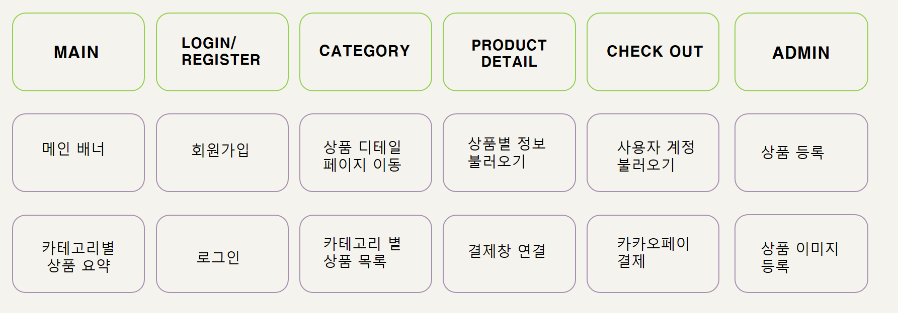
메뉴 구조도

Slide 8
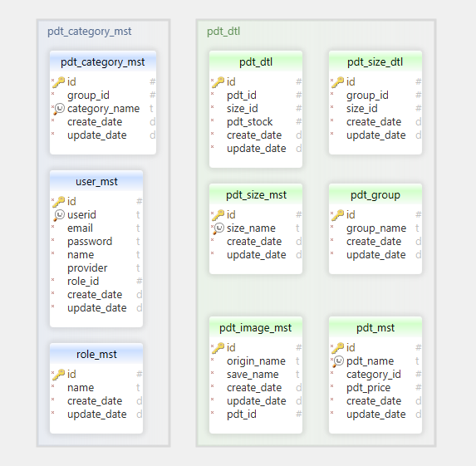
DB 구성

Slide 9

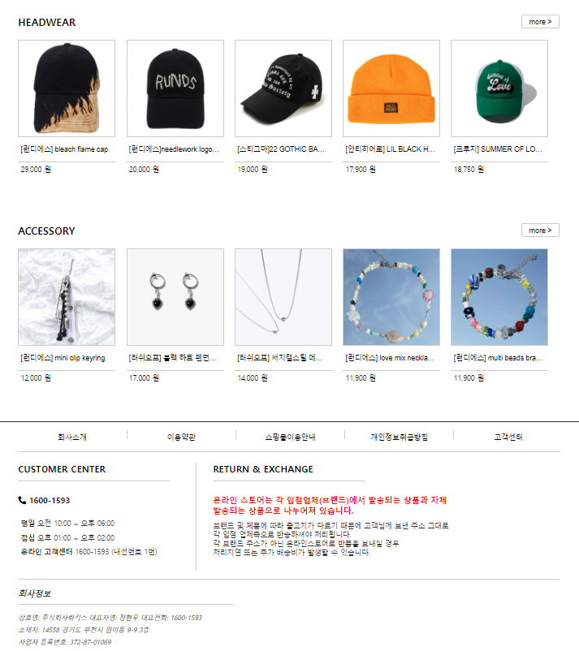
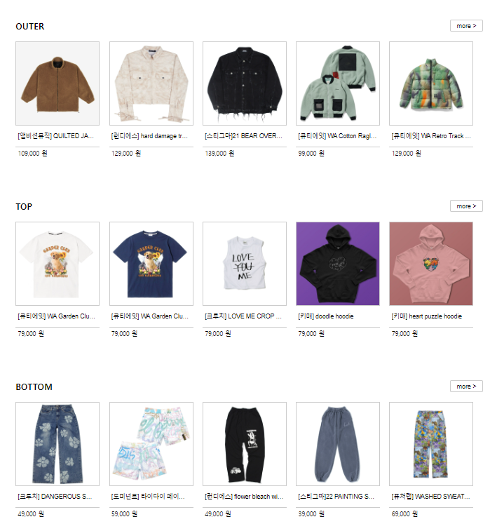
MAIN
상단 로고 클릭시 메인이미지 링크
상단 nav 메뉴 클릭시 각 카테고리 페이지로 이동
메인 배너이미지 js 슬라이드
각 카테고리별 상품 요약
More > 버튼 클릭시 카테고리 페이지 이동 …

Slide 10
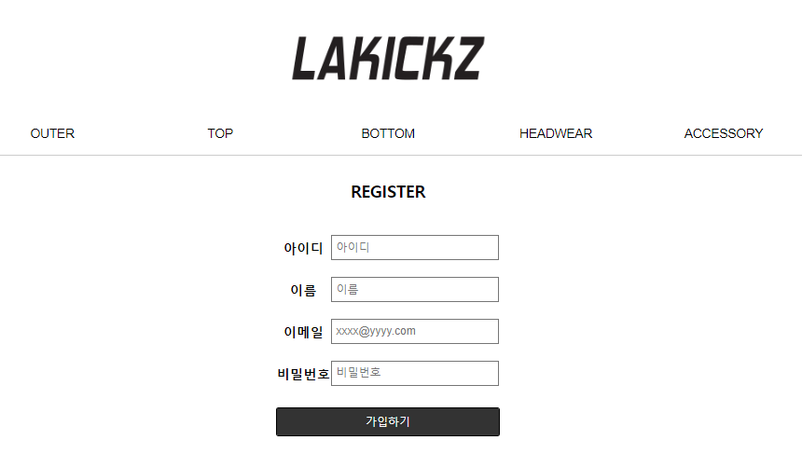
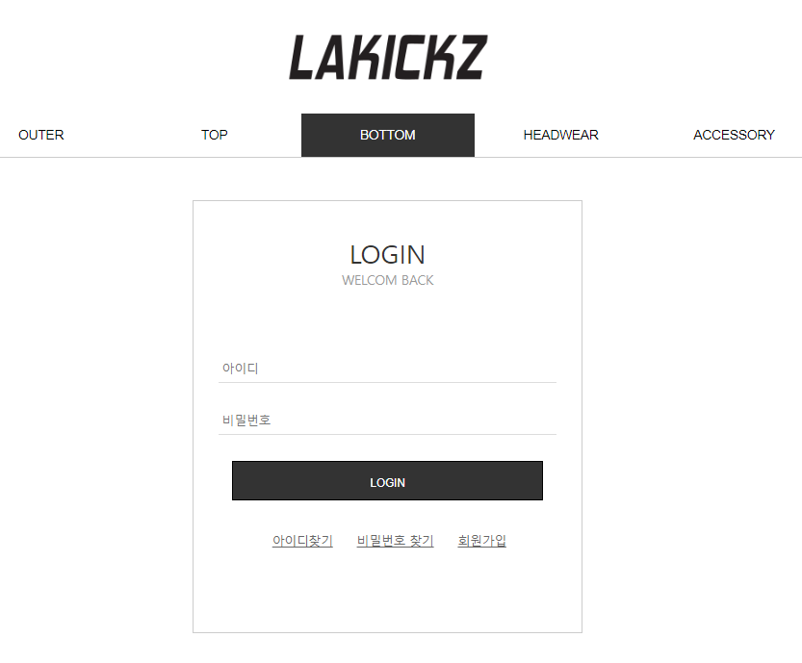
LOGIN/ REGISTER
아이디와 비밀번호로 구성
로그인 할때 데이터베이스 안에 있는 정보를 비교하여 처리할수있도록 Spring Security기능을 이용

Slide 11
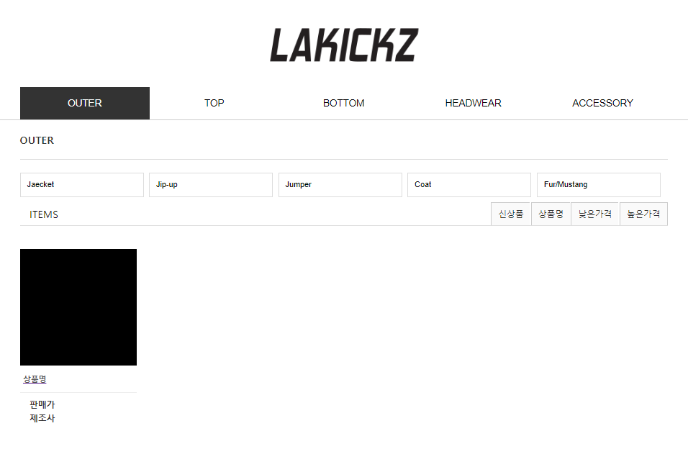
CATEGORY
카테고리 별 상품 목록 불러오기

Slide 12
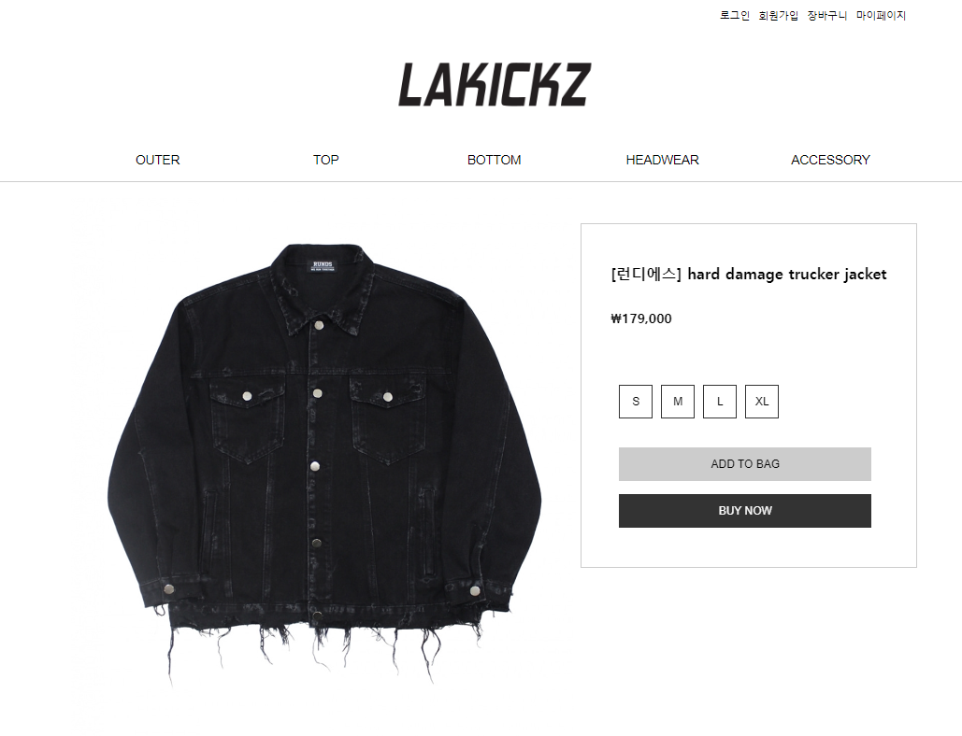
PRODUCT DETAIL
상품 디테일 정보
사이즈 상품명 가격 정보
BUY NOW 버튼 클릭 시 결제창 이동

Slide 13
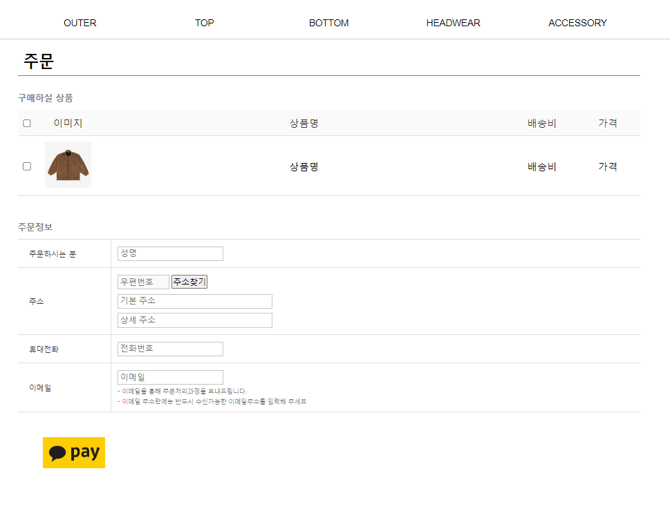
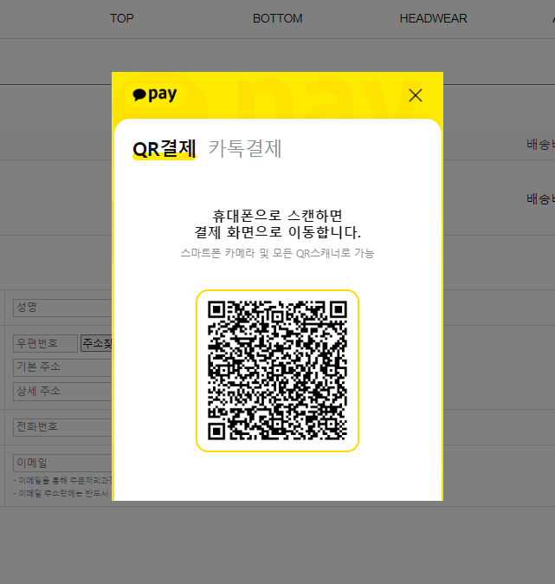
CHECK OUT
주소찾기 링크 연결
카카오페이 결제 연결
html을 통해 페이지(마이페이지 및 결제창) 구현, db 연결이 되지 않아 결제창에서 상품을 불러오는데에는 실패했지만 js를 이용하여 주소입력과 결제 팝업창 구현

Slide 14
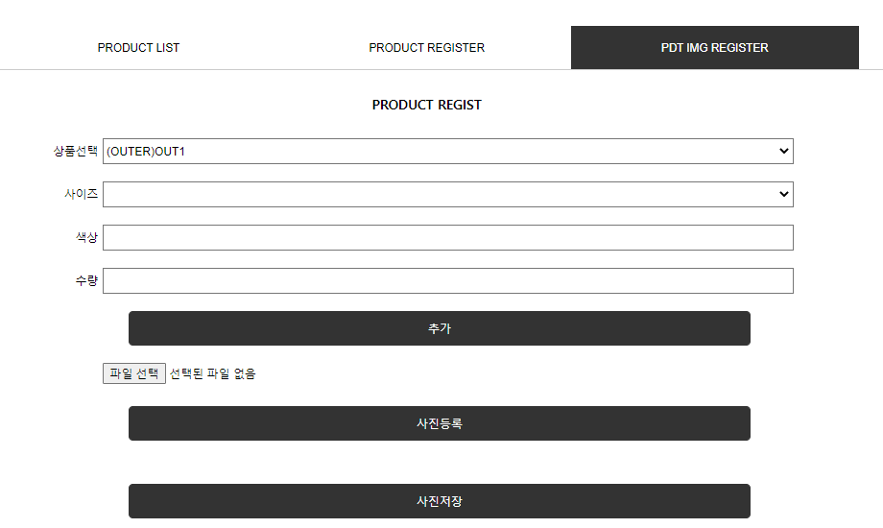
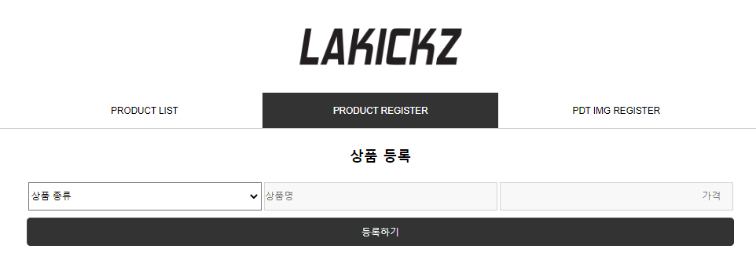
ADMIN REGISTER
상품 카테고리 상품명 가격 등록
상품별 사진 등록
등록 사진 DB등록

Slide 15
개인 소감 및 고찰
김규탁
김동환
노가현
박용상
박지원
조장으로서 팀원들의 대화를 이끌어 내어 팀의 분위기를 이끌어 나가고 개개인의 능력차이가 다르기 때문에 대화를 통해
일정조율이 중요한데 그렇게 하지 못한 것에 대해 팀원들에게 미안하고 소통의 중요성을 크게 느꼈습니다.
팀원들과 프로젝트하며 모르는 부분은 도와가며 함께한 시간이었다 아주 좋았다 한건없지만 힘들었다
직접 코드를 작성해서 웹 개발을 하고 오류를 직접 찾아내고 고쳐보니 웹 개발 코드에 대해 이해하고 코드 작성시 오류를 줄이기 위해 오타를 잘 살피게 되는 계기가 된것 같다.
나 혼자 하는 일이었으면 진작 포기했을 것 같고 끈기와 높은 사고력을 요하는 작업이었다
확실히 수업만 따라가는 것보다 직접 해보는 것이 본인에게 더 큰 영향을 끼치는 것 같다
프로젝트할때 수업때 이해안간것들도 녹화보거나 구글링해서 기능을 알고쓰니 더 이해가 잘됐습니다

Slide 16
Thanks!

